Slide 1
안드로이드 그래픽 기능
화면에 뭔가를 그리려면
-안드로이드는 PNG와 JPG와 같은 그래픽 이미지와 텍스트, 그리고 기본 도형을 화면에 그리는 수단을 제공한다.
-또 다양한 색상과 스타일,그래디언트를 적용할 수 있다.

Slide 2
Canvas와 Paint 다루기
화면에 뭔가를 그리려면 Canvas가 있어야 한다. 보통은 응용프로그램을 위한 커스텀 뷰(View 파생클래스)를 만들고 그 뷰에 onDraw()메소드를 구현함으로써
유효한 Canvas를 얻는다.
화폭에 해당하는 Canvas
Canvas는 화면의 직사각형 영역에 뭔가를 그리는 수단들을 제공한다.
이 클래스에는 화면 공간에 이미지,텍스트,도형을 그리는 메소드들이 있다.
Canvas가 나타내는 화면 공간의 크기는 Canvas를 담은 컨테이너뷰에 의해 결정된다.
“물감”에 해당하는 Paint
Paint 클래스는 스타일과 복합 색 및 렌더링 정보를 캡슐화 한다.

Slide 3
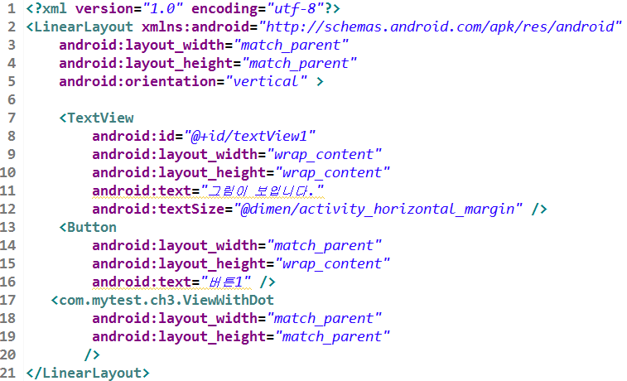
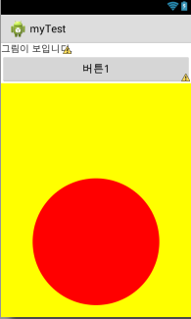
레이아웃에 View 클래스 표시하기

Slide 4
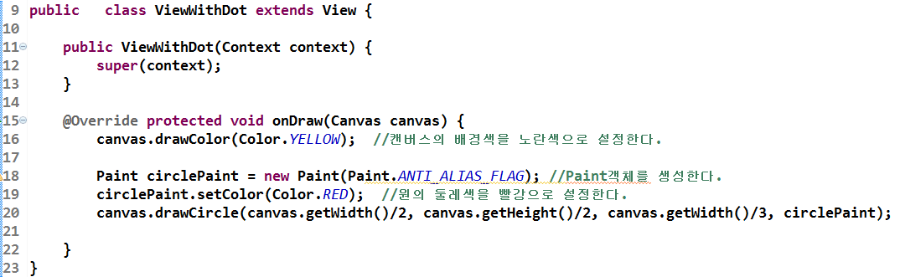

Slide 5
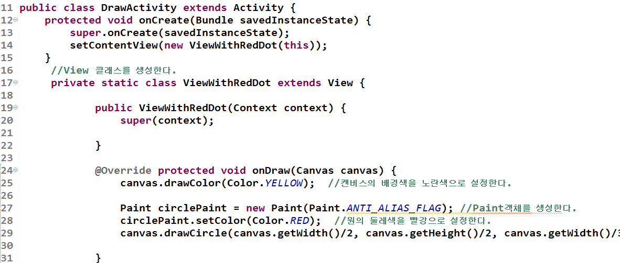
동적으로 화면에 View 클래스 표시하기

Slide 6
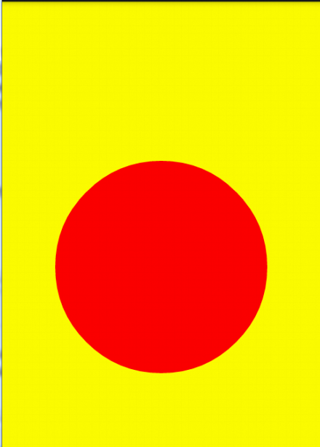

Slide 7
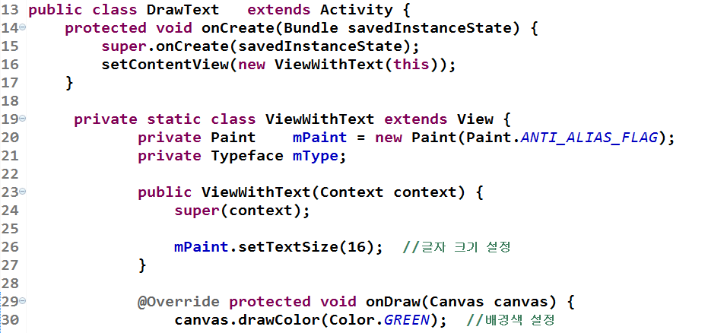
텍스트 그리기

Slide 8
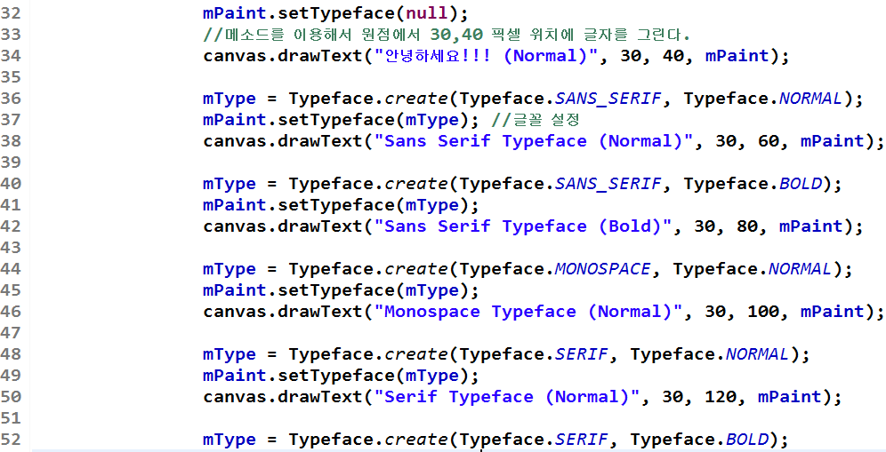

Slide 9
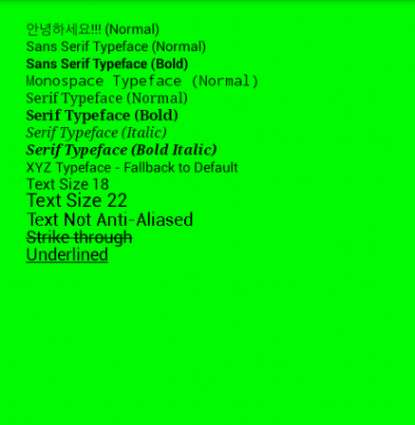

Slide 10
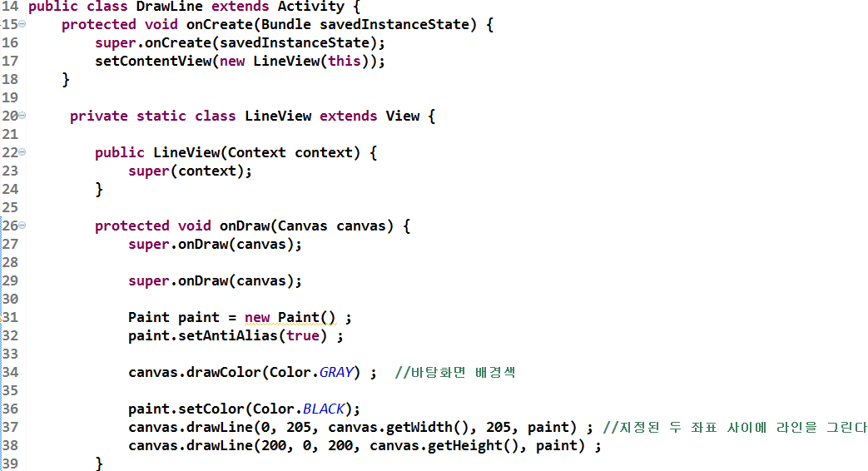
직선 그리기

Slide 11
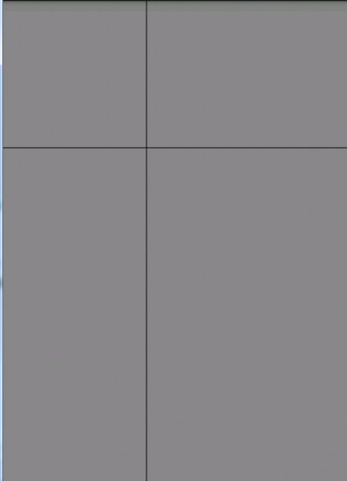

Slide 12
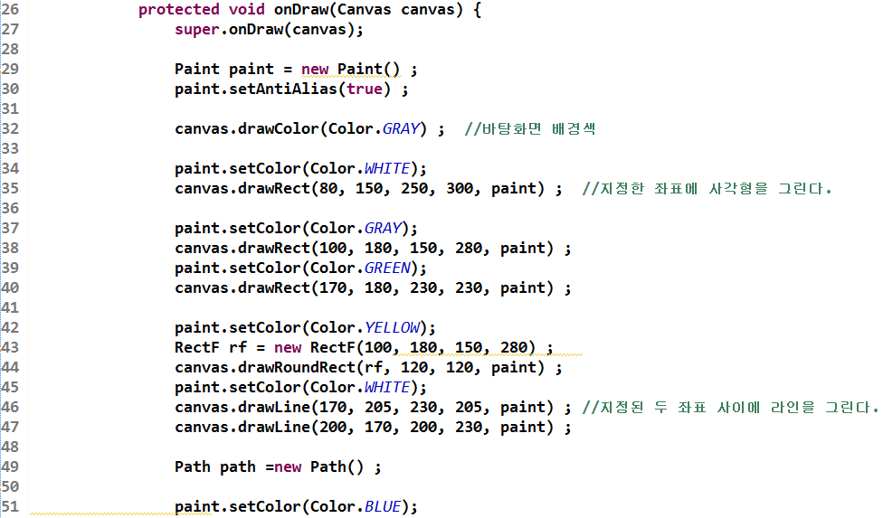
여러가지 도형 그리기

Slide 13
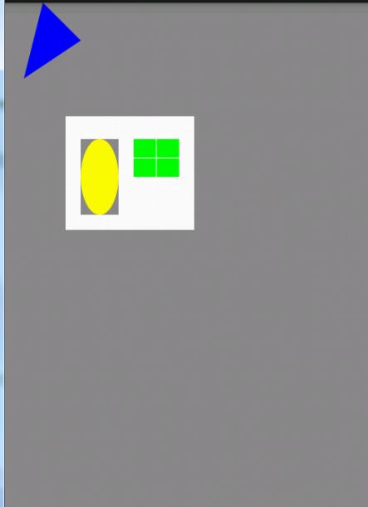

Slide 14
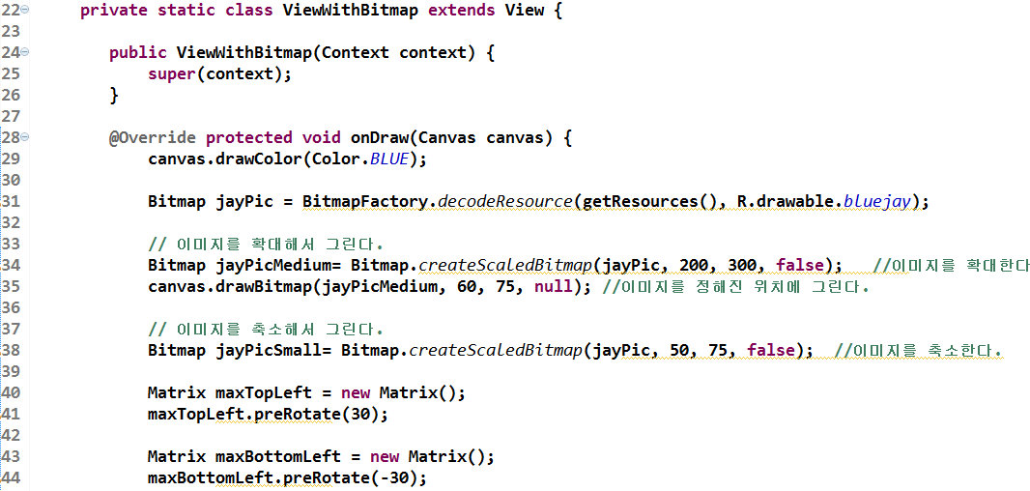
Canvas에 이미지 그리기

Slide 15
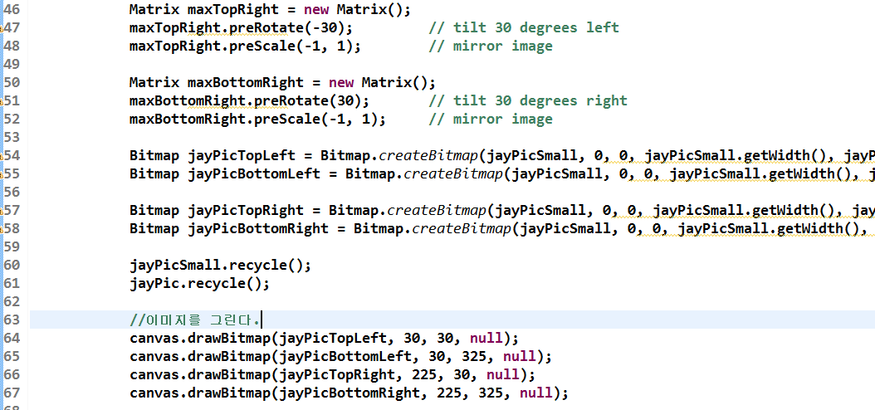

Slide 16
